Slide 1
Владимимирская икона Божей Матери.
Выполнила: Синькевич Полина
Педагог: Шмакова Я.В.

Slide 2
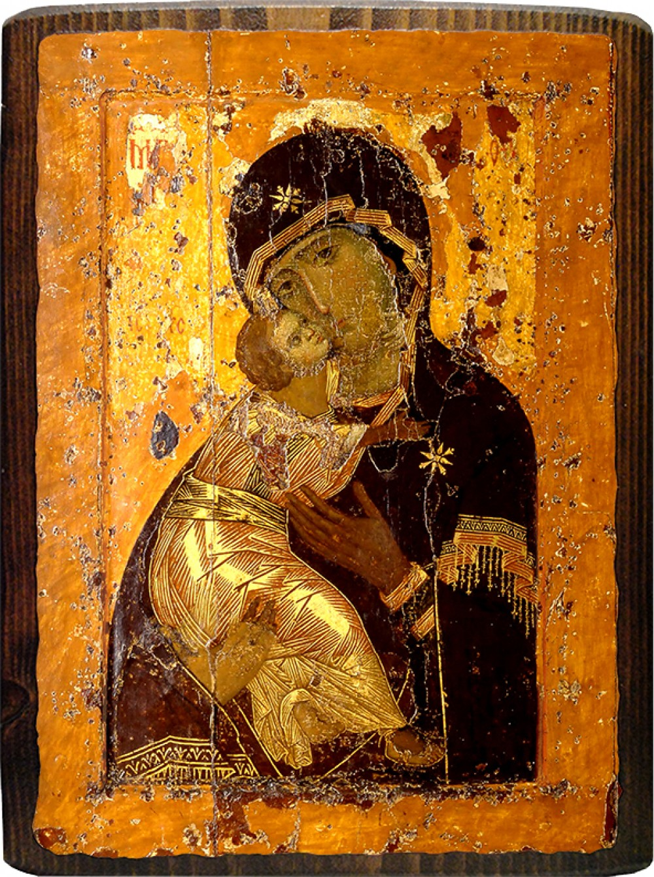

Slide 3
Жизненный путь.
По сказанию XV века –икону написал евангелист Лука.
Согласно приданию икона попала в Констанинополь из Иерусалима в V веке при импиратре Федосии II.

Slide 4
В первой половине XII столетия патриарх Лука послал икону в дар великому князю Юрию Владимировичу Долгорукому который поставил образ в Вышегорском девечьем монастыре под Киевом .В 1155 год Вышегород стал уделом князя Андрея сына Юрия Долгорукова. Князь Андрей поставил икону во Владимире и с этого времени с 1160 года она получила наименование Владимирская.

Slide 5
Золотой фон иконы символизирует Божественный свет.
За несколько веков икону реставрировали и переписывали несколько раз, но лики сохранились от изначального образа.
Из-под омофора — покрова на голове Богородицы —видна ручка Спасителя.
Владимирская икона относится к иконографическому типу «Елеуса», то есть «Умиление». Характерная черта этого типа богородичных икон: Младенец Христос сидит на правой руке Богоматери и обнимает Ее за шею, прильнув щекой к Ее лицу.
Левая ножка Спасителя чуть согнута и видна ступня — «пяточка». По этой детали и узнают Владимирскую икону

Slide 6
Икона прославлена дарованием многих побед русским людям над врагами нашего Отечества.
3 июня 1521 году в честь избавления Москвы от нашествия казанского хана Махмета-Гирия.
6 июля празднование чудотворной иконы установлено в память избавление Руси от моноголо- татарского ига в 1480 году.
8 сентября праздник установлен избавлением от нашествия безбожных агарян поганого царя Темир Аскака

Slide 7
Чудеса Пресвятой Богородицы Владимирской иконы.
1.Князь Андрей из Вышегорода в Переславль на реке Вазузе проводник стал тонуть его спасла икона.
2.Жена Священника Микулы ожидавшая ребенка молитвами спаслась от взбесившего коня.
3.Человек благодаря молитве перед иконой со слезами исцелился.
4. Супруга князя Андрея были тяжелые роды тогда икону омыли водой и доли эту воду выпить княгине.
5. Спасение младенца.
6. Исцеление сердечной больной.
7. Исцеление о слепоты игумене Марии из Славятены.
8. Случилось что в Золотые ворота проездной башни Владимира. Упали и под ними оказалось 12 человек .Князь Андрей возвал к Пречистой молитве перед Владимерской иконой и все 12 человек остались живы и даже не получили увечий .
Сколько раз она спасала от врагов.

Slide 8
Молитва Богородице перед Ее Владимирской иконой укрепит дух и веру, придаст решимость и поможет выбрать правильный путь, отгонит дурные помыслы, уймет гнев и дурные страсти, принесет исцеление от недугов физических, особенно сердца и глаз. Ей молятся также об укреплении семейных уз и благополучии семьи.

Slide 9
15 декабря 199 года.Владимирская икона Божией Матери была окончательно передана Государственной Третьяковской галереей в находящийся при ней храм святителя Николая в Толмачах, с тех пор она постоянно находится в экспозиции храма-музея. Для сохранения иконы в храме были созданы особые условия – изготовлен специальный киот, защищающий святыню от внешних воздействий, в помещении храма поддерживается ровный климат, способствующий защите находящихся в нем святынь. За состоянием иконы следят сотрудники музея.

Slide 10
Литература.
Православный мир.
Иконописание ру.

